Slide 1
SODYBŲ PASTATAI
Parengė: auklėtoja metodininkė Rasa Barvainienė
2017 m.

Slide 2
Sodyba- tai žemės sklypas, kuriame išsidėstę pastatai (gyvenamasis namas, klėtis, tvartas, daržinė, kluonas, pirtis), mažieji statiniai (šulinys, tvoros, kryžius) ir jų aplinka (sodas, daržas). Seniausios valstiečių sodybos skirstomos į dvi grupes: kaimų ir vienkiemių. Vienkiemiai pradėjo plisti XIX a., suaktyvėjus žemės ūkiui. Juose sodybų išplanavimas daug laisvesnis. Jie turėjo du ar tris kiemus- švarųjį, ūkinį ir kluonieną. Lietuvių sodybose daug įvairių tvorų: statinių tvoros, žiogrinės, pintinės, vielinės tvoros. Tvoros juosė kiemus, sodus, daržus, darželius, ganyklas ir net paskirus laukus, todėl jos yra tarsi sudedamoji sodybos dalis. Jos turėjo ne tik praktinę paskirtį, bet ir teikė sodybai grožio.Tvoros pavienius sodybos pastatus sujungia į visumą.

Slide 3
AUKŠTAITIJA
Aukštaičių gatviniame kaime gyvenamasis namas stovi arčiausiai gatvės, dažniausiai atsuktas į ją galu, o priešais namą, lygiagrečiai su juo, statomas svirnas. Būdinga tai, kad pastatai atitraukti nuo gatvės. Daug kur stovėdavo šeimos kryžius ar koplytstulpis. Sodyboje buvo du tvoromis atitverti kiemai: švarusis ir ūkinis. Ūkinį kiemą, esantį toliau nuo gatvės, supo tvartas, kluonas ir daržinė. Pirtis buvo sklypo pakraštyje, dažnai ant upės ar ežero kranto. Būdinga tai, kad per centrinę sodybos dalį eidavo keliukas.

Slide 4
AUKŠTAIČIŲ SODYBOS

Slide 5
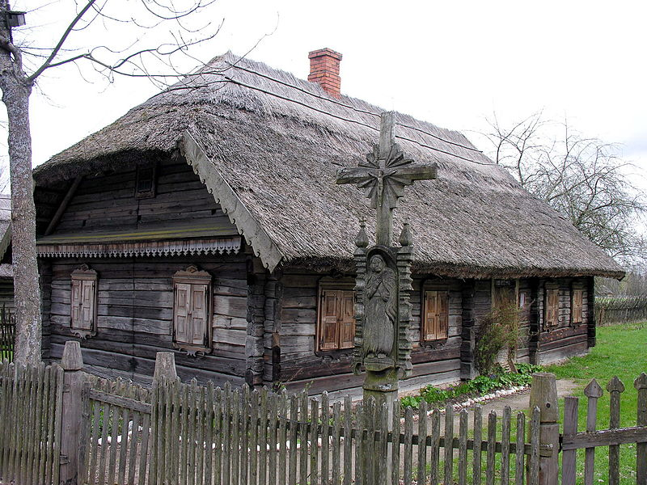
PIRKIA
Dūminė pirkia. Namas pasižymi siauru ir ilgu korpusu.Vidutinio aukščio rąstų sienos, dvišlaitis šiaudinis stogas, prie įėjimo – priebutis. Visas namo plotas padalytas į tris dalis:pirkią, priemenę ir kamarą, seklyčią. Pagrindinė namo dalis buvo pirkia. Joje buvo gaminamas valgis, atliekami įvairūs darbai ir miegama. Pirkios asla plūkta moliu. Kitame namo gale, seklyčioje, buvo vaišinami ir apnakvindinami svečiai. Seklyčioje paprastai būdavo lentų grindys ir tinkuotos arba tapetais išmuštos sienos. Namo centre, ties priebučiu, buvo priemenė ir kamara.

Slide 6
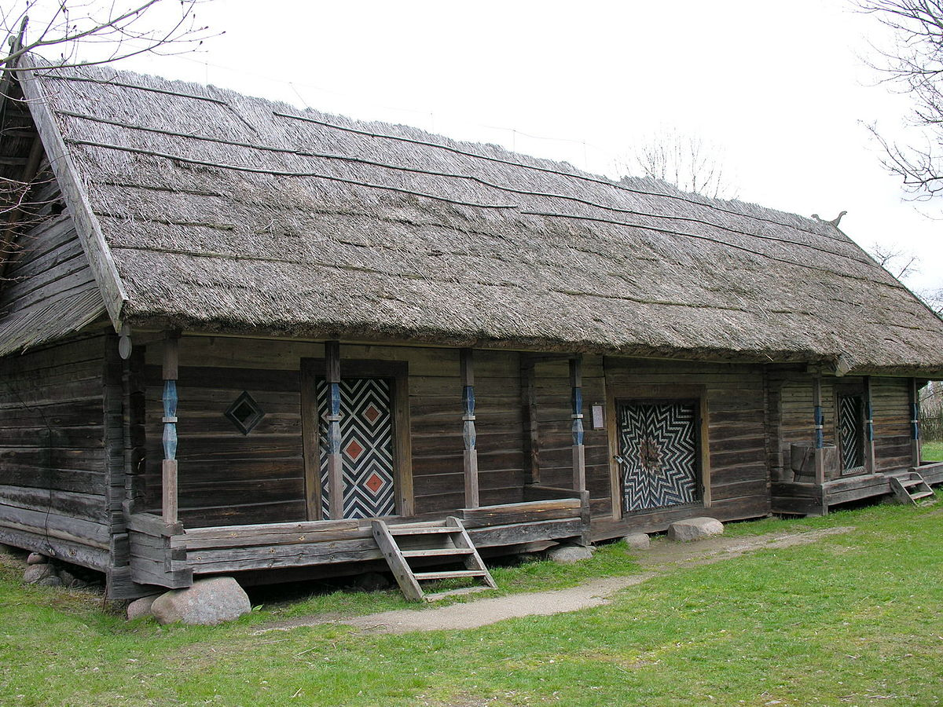
SVIRNAS
Svirnas – pastatas grūdams, miltams, mėsai, buities daiktams, ūkio padargams, didesnis – ir miegojimui. Sudaro tokios pagrindinės patalpos: geroji klėtis, ratinė ir grūdinė. Ratinėje įrengiamos staliaus dirbtuvės.
Buvo statomas iš apvalių, tašytų ar pjautų rąstų (paprastai eglinių arba pušinių), suręstų į sąsparas arba suleistų į lygias kertes. Nuo žemės buvo pakeliamas ant medžio trinkų ar ant akmenų.

Slide 7
DARŽINĖ
Daržinė – statinys, skirtas šienui, javams sukrauti.

Slide 8
TVARTAS
Tvartas – pastatas gyvuliams laikyti.

Slide 9
KALVĖ
Kalvė būdavo statoma prie kelio, kad būtų patogiau privažiuoti. Stovėjo jos atokiau nuo kaimo, kad nuo jos nekiltų gaisras. Kalvės sienos dažniausiai būdavo sukaltos iš lentų. Toks pastatas neturėjo lubų, stogas buvo iš lentų ar skiedrų, durys – gale.

Slide 10
KOPLYTSTULPIS
Koplytstulpių kaip ir kryžių korpusai masyvūs, profiliuoti. Korpuso viršuje dažniausiai įtaisyta koplytėlė su apskritu, keturkampiu ar daugiakampiu skardiniu arba mediniu stogeliu, iš vielos ar medžio padarytomis kolonėlėmis.

Slide 11
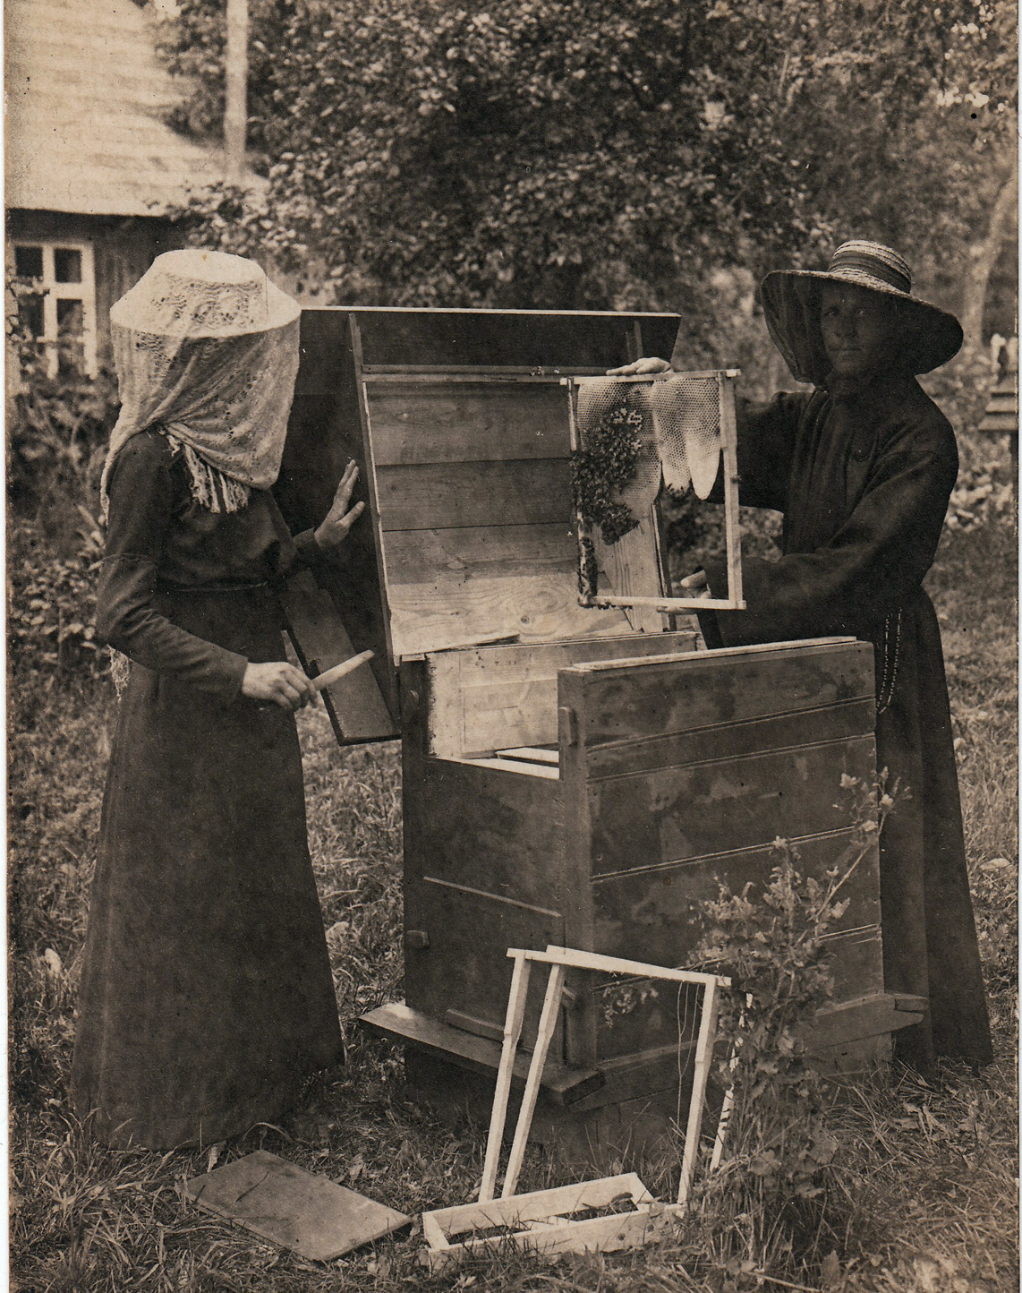
AVILYS
Lietuvoje naudoti kelminiai, šiaudiniai ir rėminiai aviliai.

Slide 12
PIRTIS
Pirtis – pastatas, skirtas maudymuisi, švarinimuisi. Jo viduje dažniausiai buvo įrengiama garinė pirtis, kuomet ant įkaitintų akmenų pildavo vandenį.

Slide 13
ŠULINYS
Šuliniai dažniausiai buvo įrengiami tarp švariojo ir ūkinio kiemo. Gatviniuose kaimuose šulinys kartais buvo kasamas prie gatvės, tad juo naudodavosi keli ūkiai.

Slide 14
SUVALKIJA
Suvalkiečių sodybos planas taisyklingas- kiemas iš visų pusių apstatytas trobesiais, stovinčiais šonu arba galu į gatvę. Gryčia (stuba) dažniausiai statoma pietinėje pusėje, priešais gryčią- kluonas, prie kitų kiemo kraštų priešpriešiais būdavo tvartas ir klėtis. Sūduvos valstiečių sodybų dydis įvairus. Tai priklausė nuo valstiečio turtingumo.Stambiuose ir vidutiniuose ūkiuose paprastai stovėdavo gryčia, klėtis, kluonai, tvartai. Sodybų išvaizdą lėmė jų dermė su aplinkiniu kraštovaizdžiu. Ūkinių pastatų architektūra labai paprasta, pritaikyta tiesioginėms reikmėms.Išraiškingiausi pastatai- gryčia ir klėtis.Sodybų kompozicija pasižymi racionalumu, jose labai ryški ir svarbi pastatų išdėstymo ir apželdinimo visuma.

Slide 15
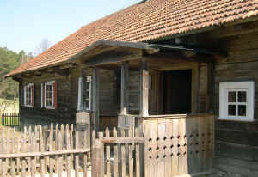
GRYČIA
Gryčia pasižymi vidutinio pločio korpusu, aukštomis sienomis, kampuose suleistomis į stulpą. Sienos apkaltos stačiomis arba gulsčiomis lentomis. Stogas – dvišlaitis šiaudinis, čerpinis arba skiedrinis.Prie pagrindinio įėjimo - priebutis. Namo planas asimetriškas. Namo centrinę dalį su prieangiu užima virtuvė.Viename namo gale darbo patalpa, kitame namo gale- švarioji patalpa svečiams- seklyčia. Namo išplanavimas laikomas tradicinių žemaitiškų ir aukštaitiškų formų mišiniu.

Slide 16
KLĖTIS
Klėtis skirtas grūdams, audiniams, maistui laikyti. Turtinguose namuose klėtis buvo statoma kelių patalpų. Neretai klėtis naudota ir kaip tarnų gyvenamieji kambariai.

Slide 17
SVIRNAS
Svirnas - skirtas grūdams, audiniams, maistui laikyti. Turtinguose namuose klėtis buvo statoma kelių patalpų. Neretai klėtis naudota ir kaip tarnų gyvenamieji kambariai.

Slide 18
KLUONAS
Kluonas ir klojimas – pastatai nupjautiems javams laikyti ir kulti.

Slide 19
TVARTAS
Tvartas – pastatas gyvuliams laikyti.

Slide 20
ŠULINYS
Kiekviena sodyba įsirengdavo atskirą šulinį. Dažniausiai sodybose jų būdavo po vieną, o didesnėse – kartais galima aptikti po du šulinius: vienas naudojamas žmonėms, kitas – gyvuliams.

Slide 21
DZŪKIJA
Dzūkų sodybos erdvė yra įvairi. Gana aiškiai skiriasi dvi sodybų grupės: kaimų ir vienkiemių.Gatviniams kaimams būdingos vadinamosios linijinės sodybos, kuriose pastatai statomi galais į gatvę viena ar dviem linijomis. Gyvenamasis būstas visuomet stovi arčiausiai gatvės, priešais jį arba šalia - svirnas. Kiti ūkiniai pastatai išdėstomi už jų. Tik kluonas buvo statomas atokiau. Kiemai paprastai būdavo atskiriami tvoromis. Padrikų kaimų sodybose pastatai išdėstyti daug laisviau. Kiemus riboja pailgi trobesiai, tvoros, želdiniai. Vienkiemių sodybos gali būti stačiakampio plano arba išdėstytos laisvai. Jos paprastai erdvesnės, nes neriboja kaimynai.

Slide 22
DZŪKŲ SODYBA

Slide 23
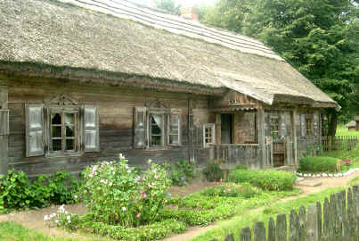
PIRKIA
Namas pasižymi siauru ir ilgu korpusu.Vidutinio aukščio rąstų sienos, dvišlaitis šiaudinis stogas, prie įėjimo – priebutis. Visas namo plotas padalytas į tris dalis:pirkią, priemenę ir kamarą, seklyčią. Pagrindinė namo dalis buvo pirkia. Joje buvo gaminamas valgis, atliekami įvairūs darbai ir miegama. Pirkios asla plūkta moliu. Kitame namo gale, seklyčioje, buvo vaišinami ir apnakvindinami svečiai. Seklyčioje paprastai būdavo lentų grindys ir tinkuotos arba tapetais išmuštos sienos. Namo centre, ties priebučiu, buvo priemenė ir kamara.

Slide 24
SVIRNAS
Svirnas - skirtas grūdams, audiniams, maistui laikyti. Turtinguose namuose klėtis buvo statoma kelių patalpų. Neretai klėtis naudota ir kaip tarnų gyvenamieji kambariai.

Slide 25
KLUONAS
Kluonas ir klojimas – pastatai nupjautiems javams laikyti ir kulti.

Slide 26
TVARTAS
Tvartas – pastatas gyvuliams laikyti.

Slide 27
PIRTIS
Be savo tiesioginės paskirties praustis, pirtis kai kur naudojama javams džiovinti vietoj jaujos. Dzūkų pirtys pirmiausia reiškia pastatą linams džiovinti ...

Slide 28
ŠULINYS
Šuliniai kaimuose anksčiau tarnaudavo kelioms sodyboms, vėliau, ypač skirstantis į vienkiemius, juos įsirengdavo atskirai, kai kur netgi po du, vieną jų gyvuliams girdyti.

Slide 29
KRYŽIUS
Dzūkijos regionui būdingų kryžių konstrukcijos pagrindą sudaro lotyniškas kryžius, papildytas Kristaus kankinimo įrankius – kalavijus ir ietis – imituojančiais elementais.

Slide 30
AVILIAI
Prie mažųjų architektūros formų priskirtini ir aviliai – išraiškingi sodų elementai. Seniausia bitininkavimo forma – drevinė, kuomet bitės laikytos žmonių išskobtose ar tiesiog išpuvusių medžių drevėse; drevine bitininkyste iki šiol užsiimama Dzūkijoje.

Slide 31
ŽEMAITIJA
Žemaičių sodybose, palyginti su kitomis Lietuvos etnografinėmis sritimis, trobesių daugiausia. Pilnoje sodyboje būdavo net dešimt statinių: senasis žemaičių namas (numas), troba, klėtis(svirnas), tvartai, jauja (kluonas), daržinė, rūsys, pirtis, be to, mažieji statiniai- šulinys, kryžius arba koplytėlė, stogastulpis.Vienkiemių sodybas galima suskirstyti į du tipus. Pirmojo tipo sodybose troba, klėtis ir tvartas stovi lygiagrečiai. Troba, stovinti centre, natūraliai atskiria du kiemus- švarųjį ir ūkinį. Antrojo tipo sodybose visi pastatai išdėstyti laisvai.

Slide 32
ŽEMAITIJOS SODYBA

Slide 33
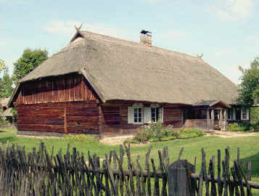
TROBA
Senasis tradicinis gyvenamasis namas – pasižymi ilgu plačiu korpusu, masyviu šiaudiniu stogu – kartais keturšlaičiu. Centrinėje namo dalyje stovi kaminas, o iš abiejų jo šonų esanti priemenė dalija trobą į du galus- kasdieniam naudojimui ir svečiam.

Slide 34
KLĖTIS
Klėtis – pastatas skirtas grūdams, mėsai, drabužiams laikyti, taip pat jose dažnai buvo miegama.

Slide 35
DARŽINĖ
Daržinė – statinys, skirtas šienui, javams sukrauti.

Slide 36
KLUONAS
Kluonas – patalpa, kurioje kraunami ir apdorojami javai.

Slide 37
TVARTAS
Tvartas – pastatas gyvuliams laikyti. Dažniausiai statyti ilgi, masyvūs.

Slide 38
ŠULINYS
Šulinys sodyboje buvo būtinas. Jei jis būdavo vienas, buvo statytas gerajame kieme, arčiau svirno. Kartais didesnėse sodybose jų būdavo du: vieno vandenį naudojo žmonės, kitas statomas ūkinėje zonoje ir buvo skirtas gyvulių girdymui.

Slide 39
KOPLYTĖLĖ
Koplytėlių puošyba saikinga ir tektoniška, paryškinanti svarbiausias paminklo dalis. Daugiau dėmesio skiriama koplytėlių langų apvadams ir stogelių skliautams, kuriuose sutelkiami įvairūs simboliniai ir dekoro elementai.

Slide 40
MAŽOJI LIETUVA
Sodybos Mažosios Lietuvos Kaimuose išsidėsčiusios aiškiomis grupėmis. Pagrindiniai trobesiai yra namas ir tvartas, kurio viename gale būdavo patalpa tinklams laikyti.Žvejo gyvenamasis namas ir tvartas stovi vienas priešais kitą, galu atsisukę į gatvę, į marias. Aplink namą- daržai, aptverti nenaudojamais tinklais. Sodyba apsodinta lapuočiais medžiais.
Savitas pajūrio gyventojų statinys- vėjarodis. Tik lietuviams būdingi antkapiniai paminklai iš lentų- krikštai.

Slide 41
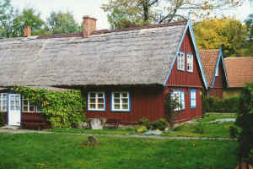
ŽVEJO NAMAS
Namo sienos apkaltos stačiomis ar gulsčiomis lentomis ir nudažytos ruda spalva. Stogas dvišlaitis, dengtas nendrėmis arba čerpėmis. Stogo šlaitai pagražinti ornamentais, vėjalentėmis. Vėjalenčių galai susikryžiavę. Kraigo (stogo viršaus) gale išpjaustyti lėkiai – žirgeliai. Durys yra abiejuose namo šonuose. Tradicinis žvejo namas turi du galus – šeimos ir svečių, kuriuos skiria skersai namo einantis koridorius ir kamaros.

Slide 42
KLĖTIS
Klėtis – pastatas skirtas grūdams, mėsai, drabužiams laikyti, taip pat jose dažnai buvo miegama.

Slide 43
DARŽINĖ SU MALKINE
Daržinė – statinys, skirtas šienui, javams sukrauti.
Malkinė- tai pastatas, kuriame sudėti medžio gabalai, kurie naudojami kaip laužo, krosnies kuras šilumai gauti.

Slide 44
TVARTAS
Tvartas – pastatas gyvuliams laikyti.

